Slide 1
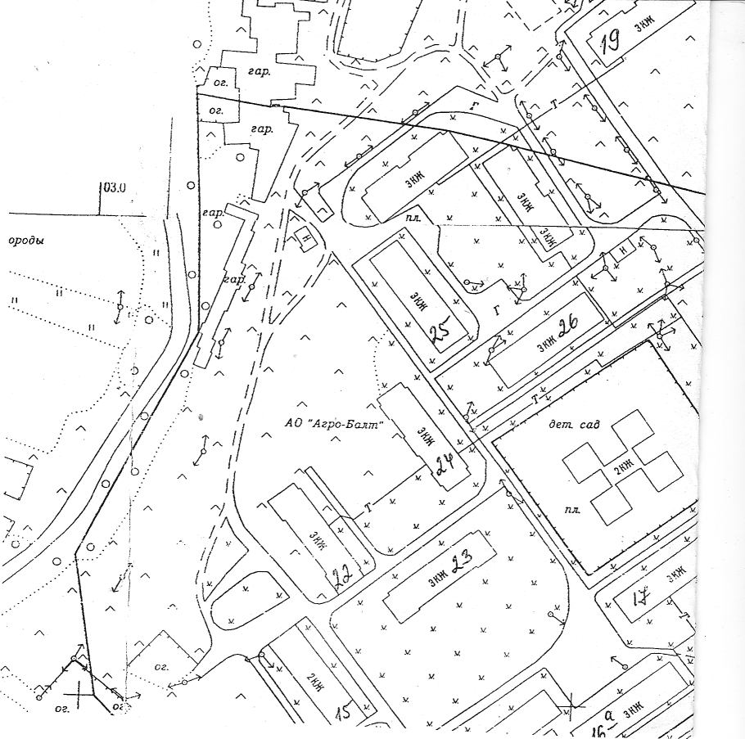
Приложение № 4
к постановлению администрации МО
«Пустомержское сельское поселение»
№ 135 от 02.08.2017 г.
СХЕМА № 2
размещения проектного (свободного) земельного участка для расположения НТО
деревня Большая Пустомержа
по состоянию на 02.08.2017 г.
Жилой многоквартирный дом № 18 -а
Жилой многоквартирный дом № 26

